Slide 1
Risinājuma izstrādes pārskats
Darba autori: Aleksejs Kondratjevs
Kamilla Saleniece
Aleksandrs Vasiļevskis
Helvijs Kapaklis
Kārlis Olmanis
Ričards Meiers-Meiris

Slide 2
Problēmsituācija
Dalībnieks | Paveiktais darbs
Aleksejs Kondratjevs | Uz doto brīdi:Prezentācijas noformēšana Turpmāk:Frontenda dizaina izveidošana
Kamilla Saleniece | Uz doto brīdi: Servera pacelšana un konfigurēšana. Apache Web hostinga servisa uzstādīšana un konfigurēšana. Publiskās IP adreses piekļuves nodrošināšana.Turpmāk:Datu bāzes izveidošana un konfigurēšana
Kārlis Olmanis | Koncepta modeļa izveide un raksturojums
Ričards Meiers-Meiris | Koncepta modeļa raksturojums
Helvijs Kapaklis | Uz doto brīdi: Tehnoloģijas steka izveide
Aleksandrs Vasiļevskis | API izveide(Turpmakā bridī)

Slide 3
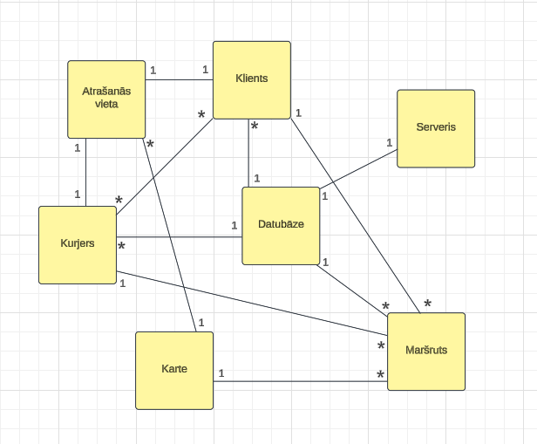
Konceptu modelis
Svarīgākie koncepti: Flask API: Serveris izmanto Flask, lai izveidotu REST API gala punktus pasūtījumu apstrādei.
Datu bāze: Tiek izmantota MySQL datubāze. Tajā tiks pastāvīgi uzglabāta pasūtījumu informācija.
https://lucid.app/lucidchart/f518d53f-fe0d-4669-bab7-1d0f30495082/edit?invitationId=inv_82ecf84a-6cb9-4978-aec8-c33edf5bceb9&page=0_0#

Slide 4
Tehnoloģiju steks
Servera puse:
Klienta puse:
Satvars: | Python Flask
Programmēšanas valoda: | Python
Datu bāze: | MySQL
Tīmekļa serveris: | WrekZeug
OS: | Ubuntu
Virtualizācija: | Microsoft Azure
Markup valoda: | HTML
Stila valoda: | CSS
Programmēšanas valoda: | JavaScript

Slide 5
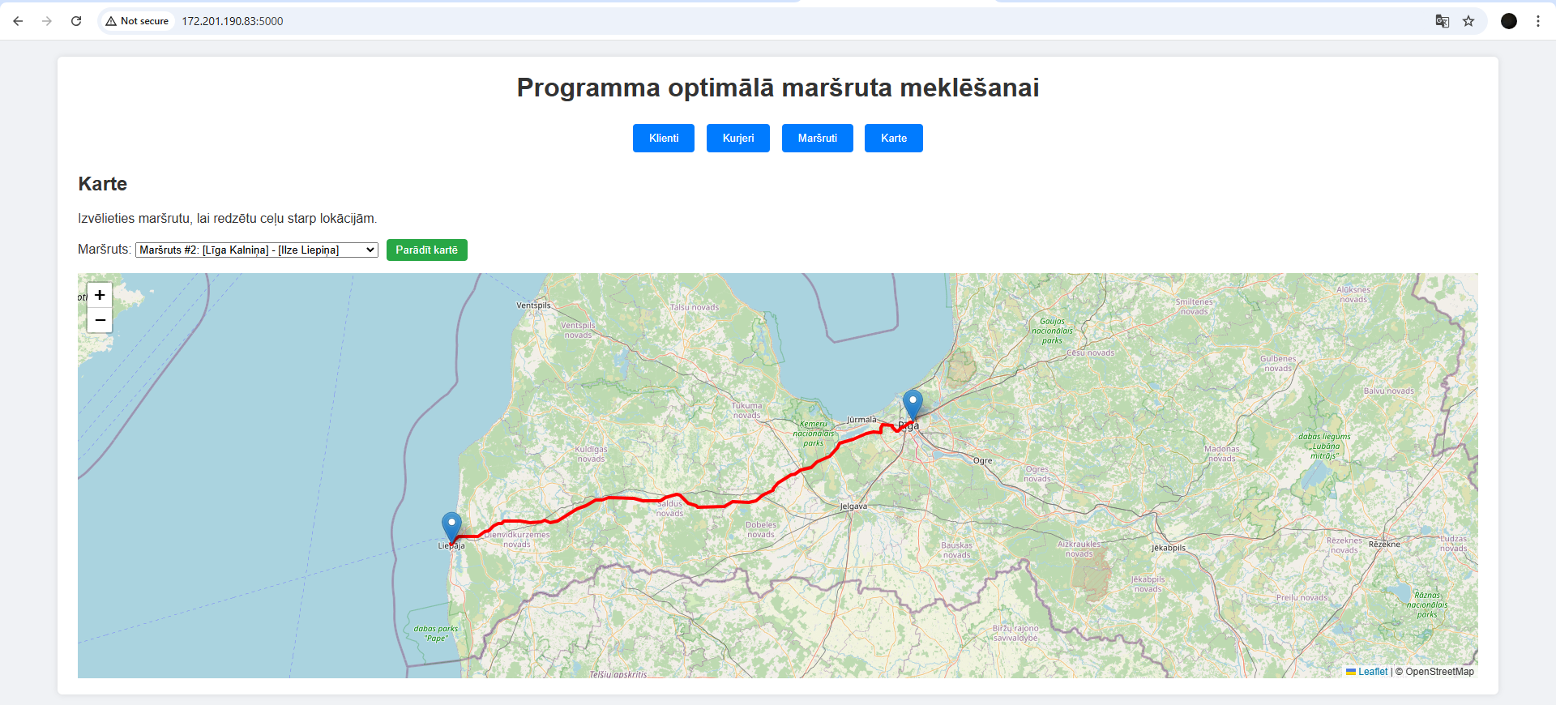
Tīmekļa lapas ekrānuzņēmums

Slide 6
Secinājumi
Šāda tipa projektiem nepieciešams liels laika apjoms un laba koordinēšana starp komandas biedriem, kā arī nepieciešamo zināšanu iegušana un to papildināšana.

